Slide 1
Toυ Νεκρού αδερφού
Εισαγωγικά
Το ποίημα του νεκρού αδερφού ανήκει στις παραλογίες που είναι επικολυρικά δημοτικά τραγούδια και έχουν ως κύρια γνωρίσματα την αφηγηματικότητα και τη δραματικότητα. Υπάρχει ένας αφηγητής που αφηγείται με τρόπο ποιητικό ένα δραματικό περιστατικό πραγματικό με στοιχεία μυθικά ή και εντελώς πλαστά.
Παραλογές
Παραλογές είναι πολύαιχα αφηγηματικά τραγούδια που εξιστορούν δραματικές κυρίως περιπέτειες της ζωής, πραγματικές ή φανταστικές.

Slide 2
Εργασίες
Η Αρετή είναι αυτή που προταγονίζεται στο ποίημα, είναι ανήλικη και αυτό το καταλαβαίνουμε από τον στοίχο 3.
‘‘Την είχες δώδεκα χρονώ κι ήλιος δεν σου την είδε’’
Αγνή και σεμνή κοπέλα.
Τόσο άσπρη που δεν την είδε ο ήλιος.
Η Αρετή είναι μοναχοκόρη.
Αναφέρεται στο ποίημα ότι είναι μονάκριβη – πολυαγαπημένη.

Slide 3
Δεν έχει το δικαίωμα σύμφωνα με της αντίληψη της εποχής να εκφράσει την άποψη της.
Θέση της γυναίκας στης παραδοσιακές κοινωνίες
Ο γάμος στηρίζεται στα οικονομικά συμφέροντα των δύο οικογενειών με αποτέλεσμα να μην υπάρχει ανάπτυξη μια ρομαντικής αγάπης.
Επίσης καταλήγουμε στο συμπέρασμα ότι η Αρετή αποτελεί αντικείμενο εκμετάλλευσης αφού είναι γυναίκα και για αυτόν τον λόγο η μητέρα της την θέλει κοντά της για να την φροντίζει αν πάθει κάτι γι’ αυτό και δεν θέλει να την παντρέψει μακριά στα ξένα.

Slide 4
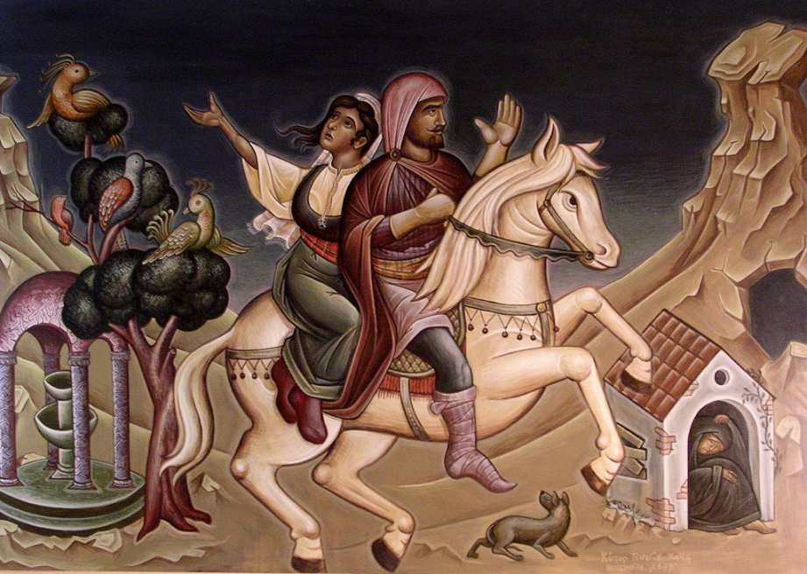
Οι στίχοι 2-5 εκφράζουν την απεριόριστη αγάπη και τη μεγάλη αδυναμία της μητέρας προς τη κόρη της.
Η μητέρα αγαπούσε πολύ την κόρη της γιατί ήταν η μοναδική μέσα στους εννιά γιούς της. Την πρόσεχε τόσο ώστε μέχρι τα δώδεκα της χρόνια ήλιος δεν την είχε δει.

Slide 5
Ερωτόκριτος
«Ήρθεν η ώρα κι ο καιρός»

Slide 6
Βιογραφικό
Ο Κορνάρος, Έλληνας ποιητής εκπρόσωπος τις κριτικής λογοτεχνίας συγγραφέας του αφηγηματικού ποιήματος Ερωτόκριτος , επίσης του
θρησκευτικού δράματος ‘Η Θυσία του Αβραάμ’.
Ο ποιητής διαλέγει για χώρο της δράσης την αρχαία Αθήνα, όχι όμως όπως τη γνωρίζουμε από την ιστορία.
Ο τόπος γέννησης του ποιητή ήταν η Σητεία

Slide 7
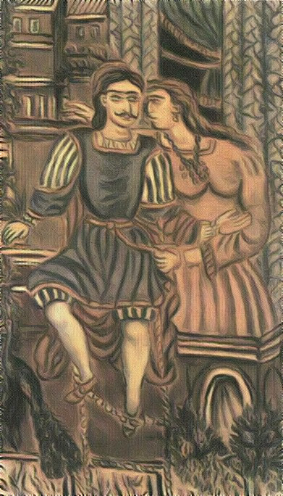

Slide 8
Υπόθεση
Στην Αρχαία Αθήνα ζει:
Ο βασιλιάς «Ηρακλής» μαζί με την γυναίκα του Αρετούσα
Ο Ερωτόκριτος
Απελπισμένος
Δεν μπορεί να φανερώσει τον έρωτα του
Περιορίζεται σε καντάδες
Ξενιτεύεται στον Εύριπο

Slide 9
Ο Βασιλιάς:
Οργανώνει κονταροχτύπημα
Νικητής είναι ο Ερωτόκριτος
Θυμώνει και εξορίζει τον Ερωτόκριτο
Δέχεται την πρόταση του βασιλόπουλου του Βυζαντίου
Υπόθεση
Μετά από τρία χρόνια:
Οι Βλάχοι πολιορκούν την Αθήνα
Την πόλη σώζει ο Ερωτόκριτος, τραυματίζεται για να σώσει τον βασιλιά.

Slide 10
Ο Βασιλιάς ως αντάλλαγμα στον ξένο, του προσφέρει για σύζυγο την κόρη του.
Ο Ερωτόκριτος όταν βεβαιώνεται για το συναίσθημα της αποκαλύπτει την ταυτότητα.
Ο βασιλιάς αποδέχεται το γάμο.
Ερωτόκριτος
Ο Ερωτόκριτος είναι μία έμμετρη μυθιστορία που συντέθηκε από τον Βιτσέντζο Κορνάρο στην Κρήτη τον 17ο αιώνα
Ο Ερωτόκριτος χαρακτηρίζεται ως αφηγηματικό ποίημα

Slide 11
Ο Ερωτόκριτος πέρασε στην λαϊκή παράδοση και παραμένει δημοφιλές κλασικό έργο, χάρη και στη μουσική με την οποία έχει μελοποιηθεί.
Αποτελείται από 10.012 ιαμβικούς δεκαπεντασύλλαβους ομοιοκατάληκτους στίχους στην Κρητική διάλεκτο.
Κεντρικό θέμα του είναι ο έρωτας ανάμεσα σε δύο νέους, τον Ερωτόκριτο και την Αρετούσα
Ο Ερωτόκριτος πέρασε στην λαϊκή παράδοση και παραμένει δημοφιλές κλασικό έργο, χάρη στη μουσική που έχει μελοποιηθεί.

Slide 13
Εργασίες
Οι επόψεις τις εποχής που εκφράζει η Νένα είναι :
Η πανάρχαιοι δοξασία ότι ο Θεός προαναγγέλλει στους ανθρώπους με σημάδια, ευχάριστα η δυσάρεστα γεγονότα.
Την αντίληψη πως το καλύτερο για μια ανύπαντρη κοπέλα, στην πατριαρχική κοινωνία είναι να παντρευτεί και να κάνει παιδιά.
Την άποψη πως τα παιδιά πρέπει να υπακούν τις εντολές του πατέρα τους, χωρίς αντιρρήσεις γιατί αυτός είχε την απόλυτη εξουσία.

Slide 14
Την πεποίθηση ότι οι άνθρωποι δέν πρέπει να έχουν στόχους, οι οποίοι είναι αδύνατο να πραγματοποιηθούν.

